Slide 1
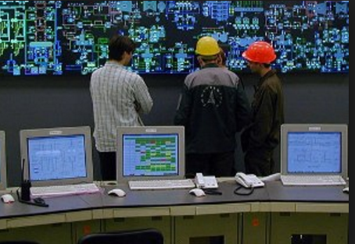
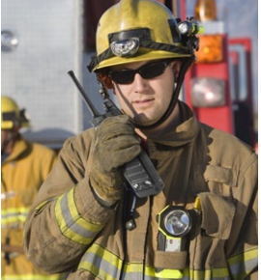


Конвергентный оператор MVNO для цифровой экономики
Shalaginov.com

Slide 2
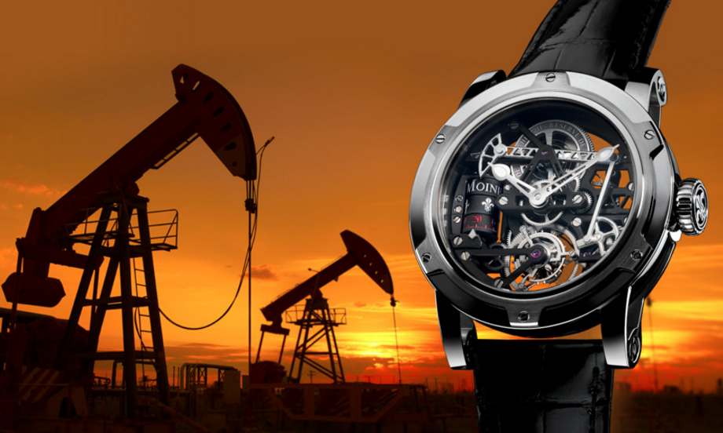
Содержание
Перспективы MVNO в нефтегазовой отрасли
Конвергентный MVNO
Услуги конвергентного MVNO
Экономика конвергентного MVNO

Slide 3
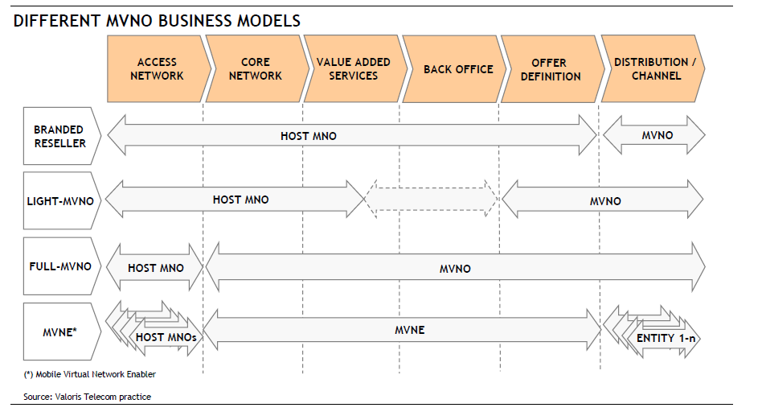
  Виды и бизнес-модели MVNO
MVNO – Mobile Virtual Network Operator (Мобильный виртуальный оператор)
Различные бизнес-модели MVNO
Сеть радио-доступа
Базовая сеть
Платформы ИКТ-услуг
Пакеты услуг
Продажи
OSS/BSS
Сетевой оператор
Для предприятий
Пользователь 1
Пользователь 1
Пользователь 1
Пользователь 1
MVNE – Mobile Virtual Network Enabler
Пользователь N

Slide 4
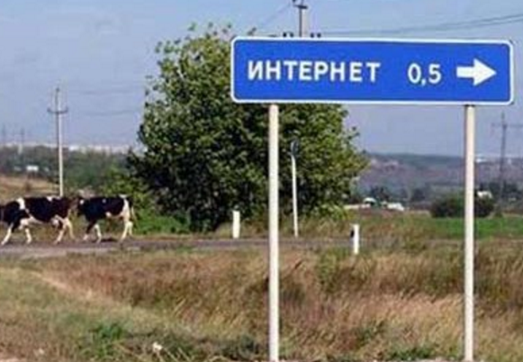
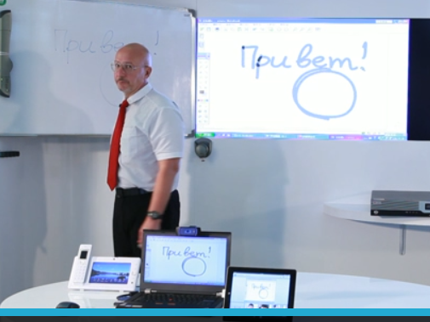
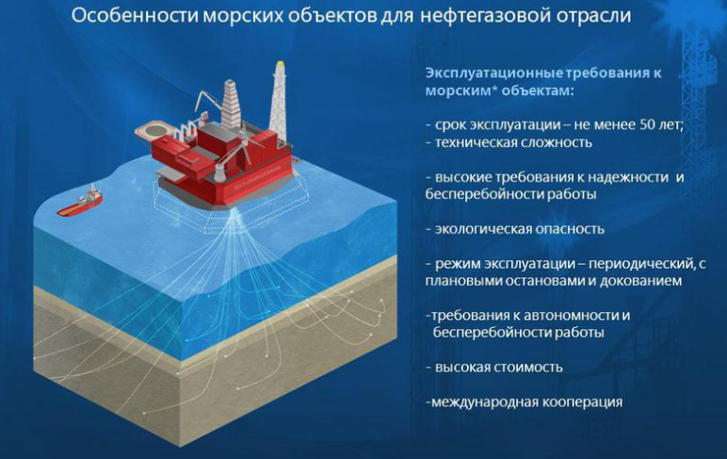
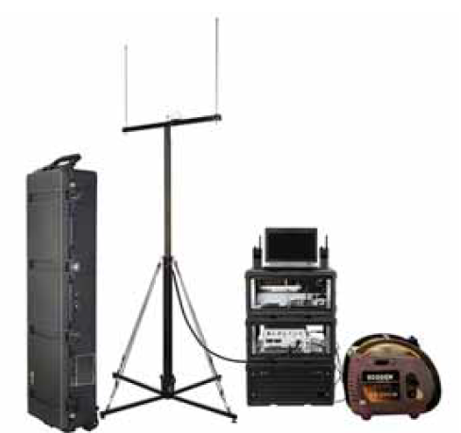

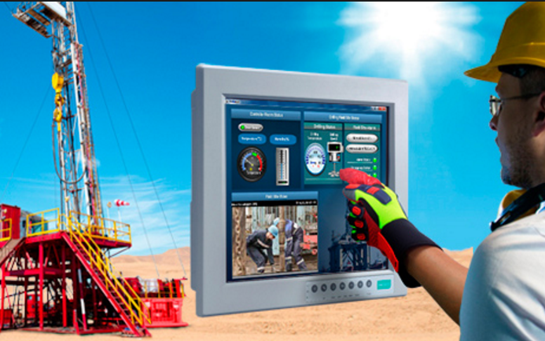
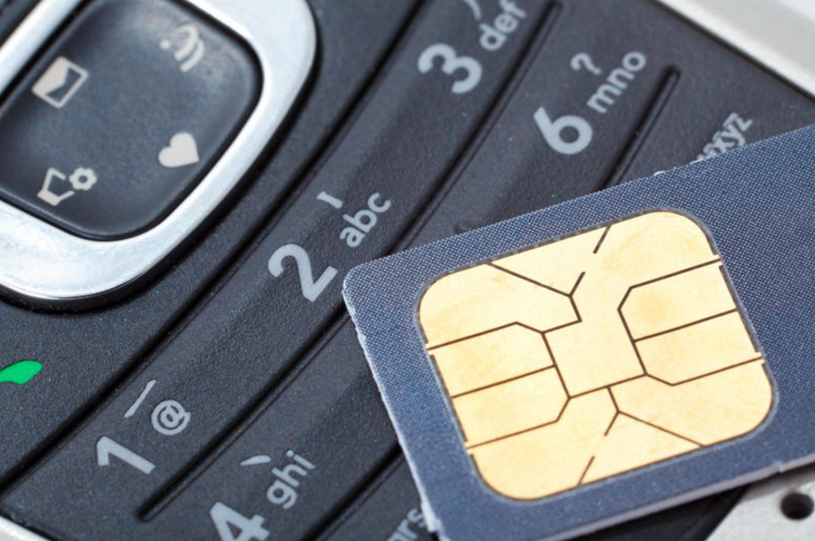
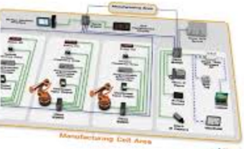
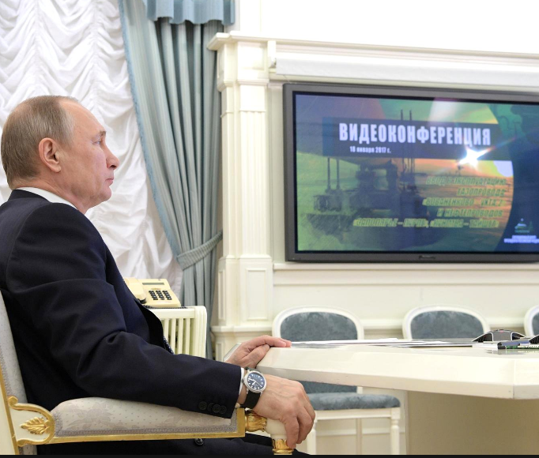

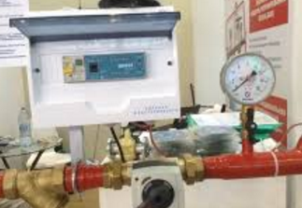

Услуги MVNO для нефтегазовых предприятий
Опорная сеть
Газпром-Телеком
Газпром-Телеком
Сети
мобильных
операторов
MVNO
Услуги «классического» MVNO
Конвергентные услуги UC, VC, VSaaS…
Системы поддержки бизнеса, кибербезопасность
Профессиональная радиосвязь eLTE
Индустриальный интернет вещей IoT/IIoT

Slide 5
Содержание
Перспективы MVNO в нефтегазовой отрасли
Конвергентный MVNO
Услуги конвергентного MVNO
Экономика конвергентного MVNO

Slide 6
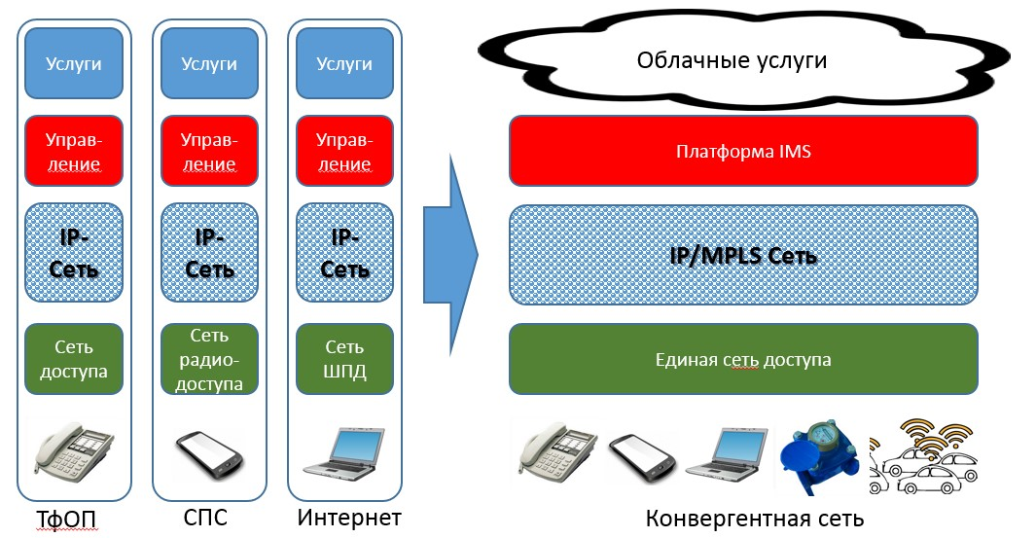
Конвергенция FMC приводит к конвергентному MVNO
Голосовые услуги (класс. MVNO), UC&C видеоконференция, видеонаблюдение, IoT/IIoT
Управление
Управление
Управление
Системы поддержки бизнеса и операций
BSS/OSS
Опорная сеть обмена трафиком
MVNO
(Full)
Использование услуг операторов мобильной и фиксированной связи
MNO
Корпоративная сеть
Индивидуальные пользователи
Подключенный автомобиль . . .
IoT/IIoT

Slide 7
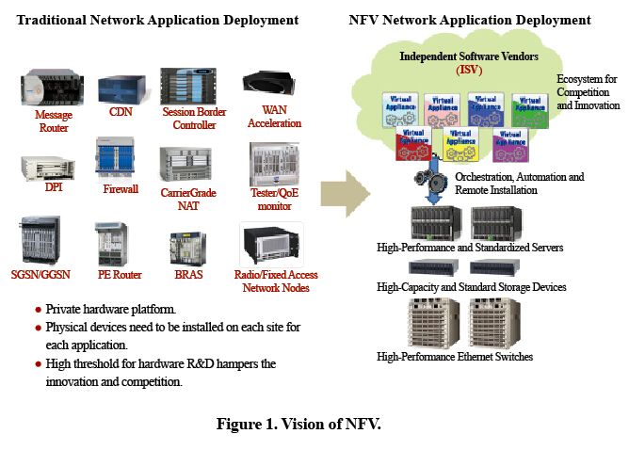
Традиционные аппаратные платформы
Виртуальные программные платформы
Программная реализация сетевых функций
Множество различных сетевых
устройств
Только три стандартных вида устройств
(COTS)
Физические устройства нужно устанавливать для каждого приложения
Реализация зависит от поставщика оборудования
Высокая стоимость затрат на разработку

Slide 8
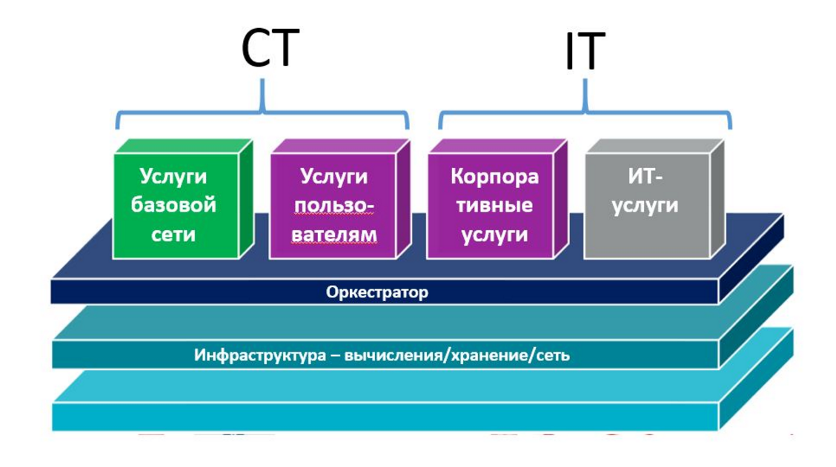
Архитектура конвергентного MNVO
Коммуникационные услуги
Информационные услуги
Цифровая трансформация и виртуализация функций сети (NFV) ведут к появлению конвергентных MVNO
Единая программная платформа
MVNO
Интегрированная аппаратная инфраструктура
MNO
Сети доступа
Сетевой оператор MNO

Slide 9
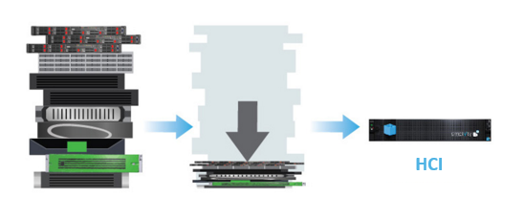
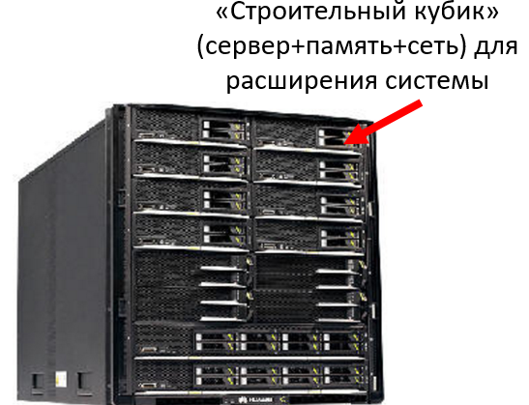
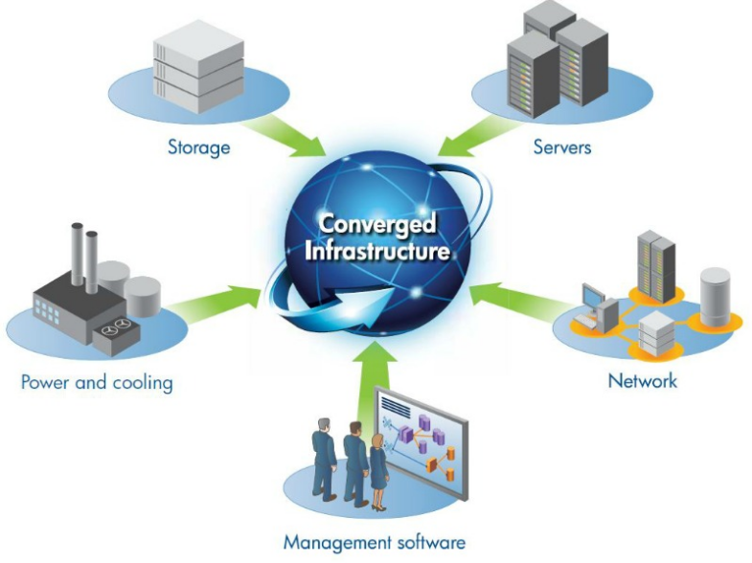
Серверы
(Server)
Хранение данных
(storage)
Хранение данных
(storage)
Серверы
(Server)
Сеть (Network)
Питание и охлаждение
Сеть (Network)
Питание и охлаждение
Гипер-конвергентная инфраструктура HCI
Система управления

Slide 10
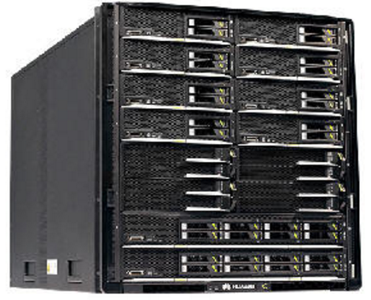
Конвергентная аппаратная платформа HCI
«Строительный кубик»
(сервер+память+сеть) для расширения системы
HCI – Hyper Converged Infrastructure
Система хранения
Серверы
Конвергентная платформа «Все в одном»
Сервер
Сеть
Хранение
Питание и охлаждение
Управление
Питание и охлаждение
Сеть
Система управления

Slide 11
Содержание
Перспективы MVNO в нефтегазовой отрасли
Конвергентный MVNO
Услуги конвергентного MVNO
  Унифицированные коммуникации UC
  Видеонаблюдение как услуга VSaaS
  Система поддержки бизнеса как услуга BSaaS, кибербезопасность
  Система персональной мобильной радиосвязи (ПМР) eLTE
  Индустриальный Интернет Вещей IIoT
Экономика конвергентного MVNO

Slide 12
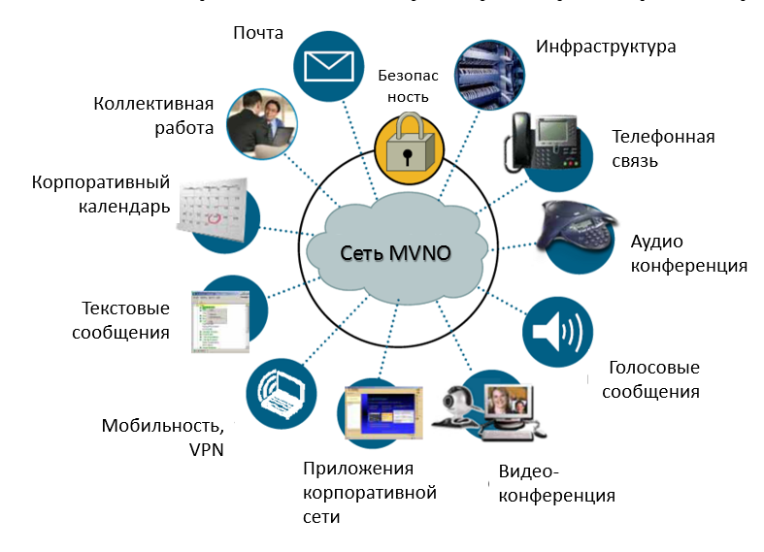
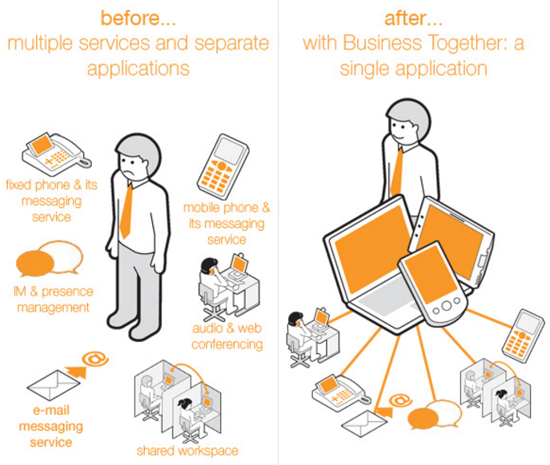
Конвергентные услуги унифицированной связи UC
Было…
Разделённые услуги и приложения
Стало…
Все услуги в едином приложении

Slide 13
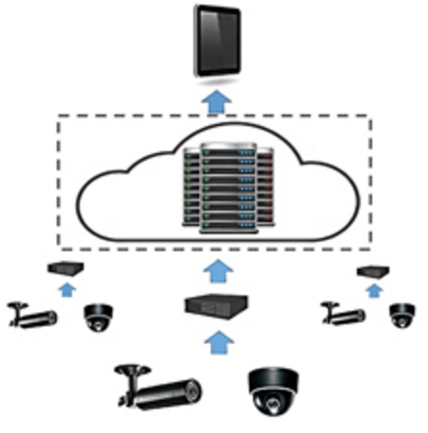
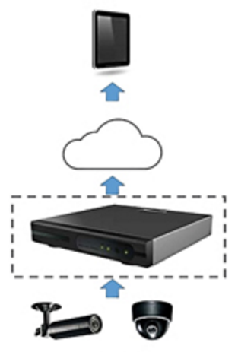
VSaaS: Облачное видеонаблюдение как услуга
Традиционные системы
DVR/NVR/VMS
Экономическая эффективность
1. Установка
Долгий и сложный процесс, требуется команда квалифицированных ИТ-инженеров и высокие CAPEX. | Развертывание «по требованию». Требуется только установить видеокамеры и подключить их к интерфейсу MVNO.
2. Поддержка
Высокие, непрогнозируемые затраты OPEX, частый upgrade, штат специалистов. | Поддержка системы от облачного MVNO. Стоимость ОРЕХ точно прогнозируется.
Облачные системы VSaaS
MNO/
Интернет
MVNO
Техническая эффективность
1. Гибкость
Ограниченный объем хранения. При расширении - закупка доп. оборудования. | VSaaS имеют высокую утилизацию системы хранения (multi-tenancy).
2. Добавление и администрирование видеокамер
Ручное подключение и конфигурация видеокамер. Проблемы совместимости. | Автоматическая конфигурация. Локализация неисправностей.
3. Срок жизни, безопасность, надежность
Ограниченное время морального и физического старения. Проприетарные интерфейсы, ручная модификация. Сложная конфигурация информационной зашиты. Надёжность достигается резервированием серверов и систем хранения (затраты). | Быстрая технологическая эволюция, срок жизни неограничен. Открытые API для видеоаналитики. Отсутствие уязвимостей кибербезопасности. Резервирование – неотъемлемое свойство облачных систем, в особенности распределенных (нет специальных затрат). Более высокий уровень устойчивости к авариям.

Slide 14
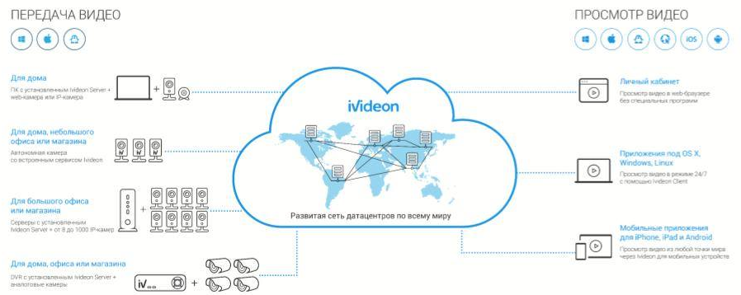
Архитектура VSaaS (на примере Ivideon)
Передача видео
Просмотр видео
Для дома
Личный кабинет
Для СМБ
Приложения под любую ОС
Для большого предприятия
Мобильные приложения
Для розничной торговли

Slide 15
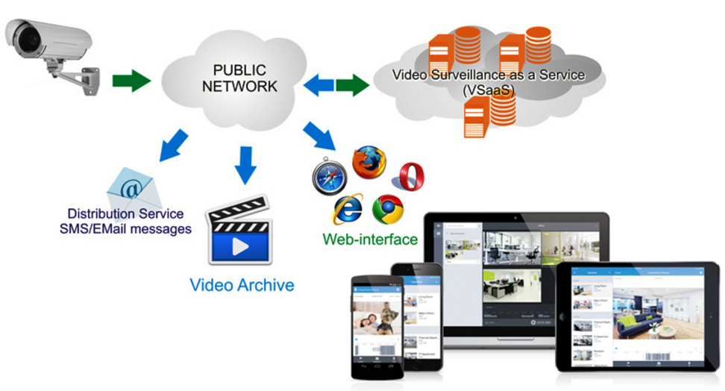
MVNO
Платформа облачного видеонаблюдения
Служба извещений
СМС/Эл.почта
Веб-интерфейс
Видеоархив

Slide 16
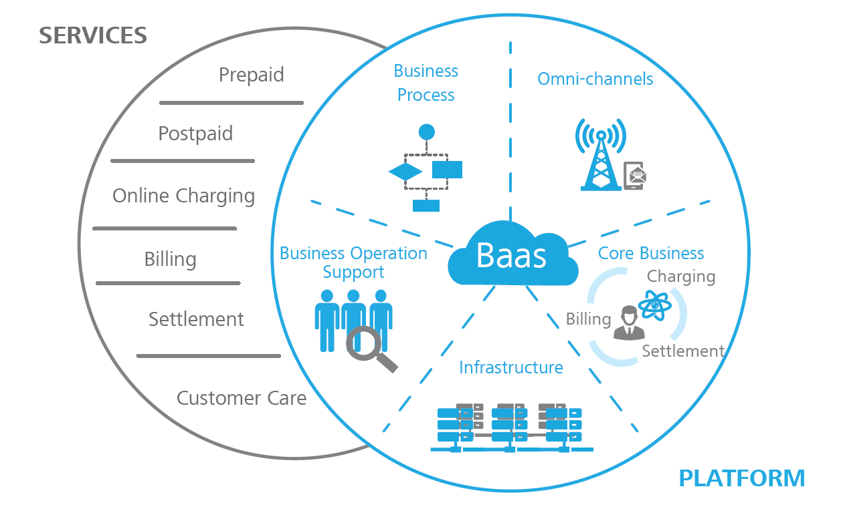
Система поддержки бизнеса как услуга BSSaaS
(BSS-as-a-Service)
Услуги
Система поддержка бизнеса BSS (Business Support System) – важная часть организационной структуры MVNO. Вывод BSS в облако позволяет достичь существенной экономии ОРЕХ бизнеса корпорации.
Разработка бизнес-
процессов
Различные каналы
Предоплата
взаимодействия
Постоплата
Онлайн-
тарификация
Биллинг
Поддержка
бизнес-операций
BSSaaS
Основной бизнес
Облачные системы BSS можно использовать и в других отраслях:
ЖКХ, управления городским транспортом, такси, сетями быстрого питания, гостиничными сетями и т.д. ...
Тарификация
Взаиморасчёты
Биллинг
Инфраструктура
Взаиморасчёты
Поддержка клиентов
Платформа

Slide 17
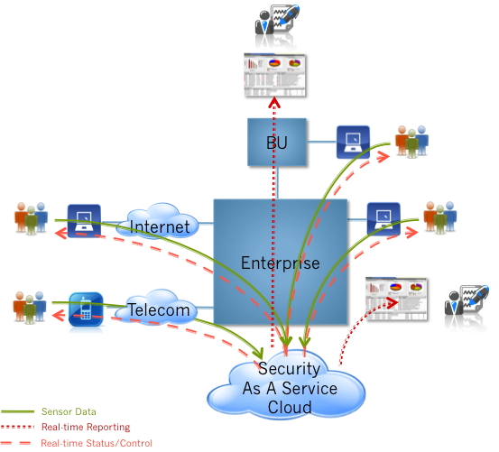
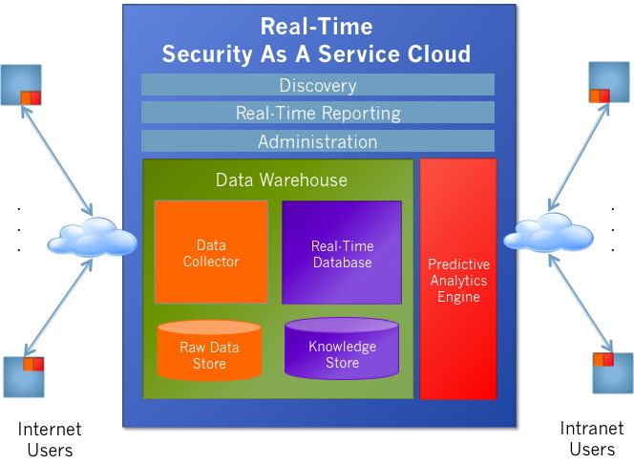
Услуги информационной безопасности конвергентного MVNO
Security-as-a-Service: SECaaS
Менеджер по безопасности
Платформа информационной безопасности конвергентного MVNO
Пользователи корпоративной сети
Обнаружение угроз
Дочерние компании
Филиал
Обнаружение угроз
Оповещения своевременные
Пользователи внешней сети
Администрирование
«Склад данных»
Предиктивный анализ
База данных
опера-тивная
Газпром
Сбор данных
База знаний
Менеджер по безопасности
«Сырые» данные
SECaaS
Пользователи корпоративной сети
Данные сенсоров
Внешние пользователи
Оповещения
Управление статусом в реальном времени

Slide 18

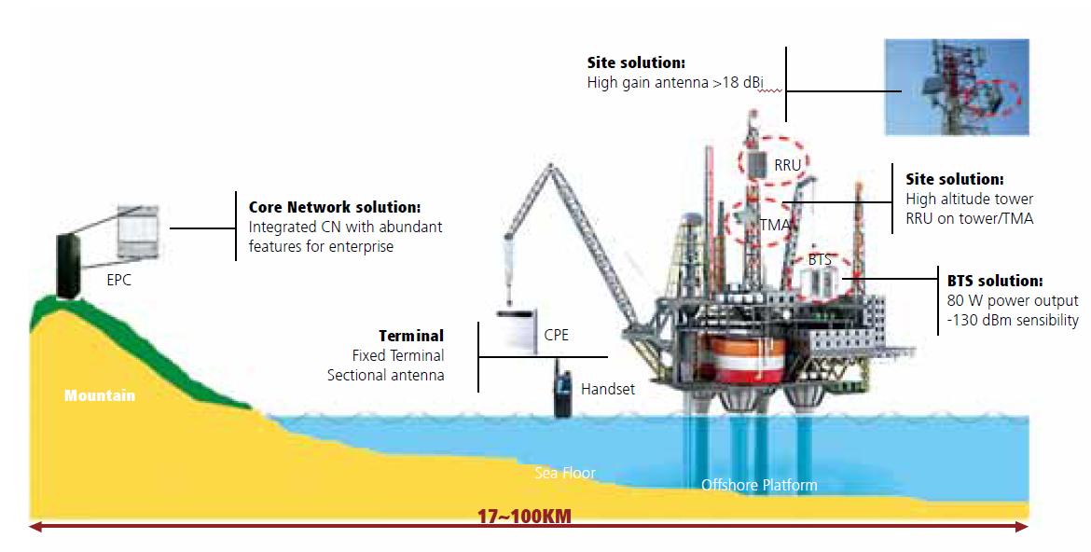
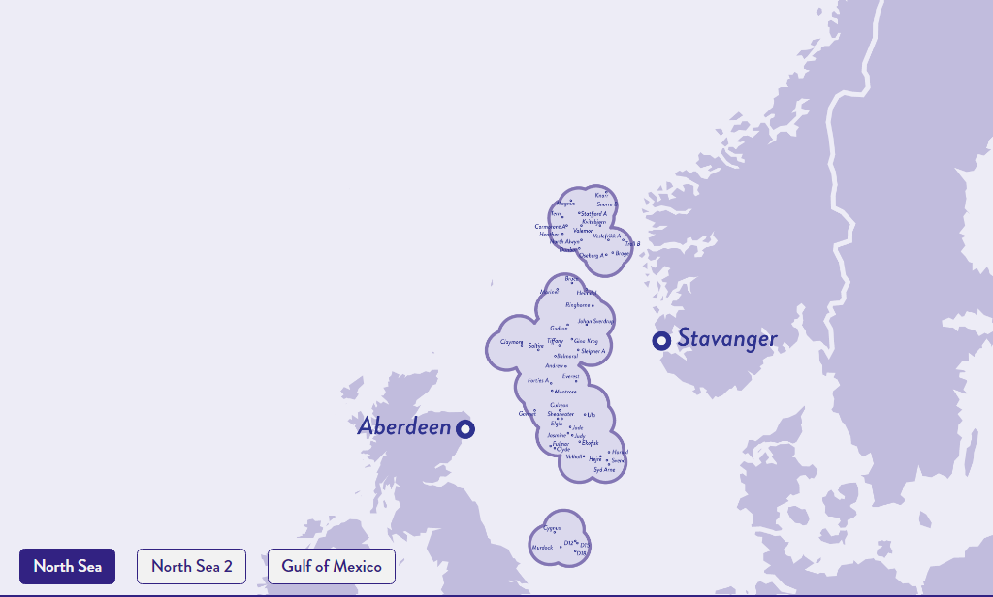
Применение ПМР eLTE на нефтедобывающих платформах в Северном море (компания Tampnet)
Антенна с высокой чувствительностью > 18 дБ
Карта покрытия сети eLTE компании Tampnet
Радиомодуль RRU
http://www.tampnet.com/
Опорная сеть eLTE MVNO
Базовая станция 80Вт,
- 130 дБ
Терминалы: фиксированный и мобильный
Гора
Прибрежный шельф
Дальность связи – до 40 км в открытом море

Slide 19
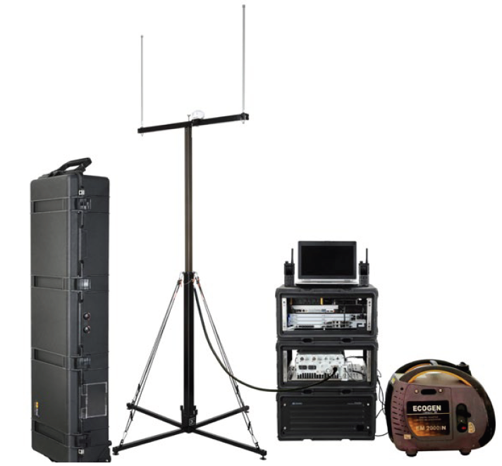
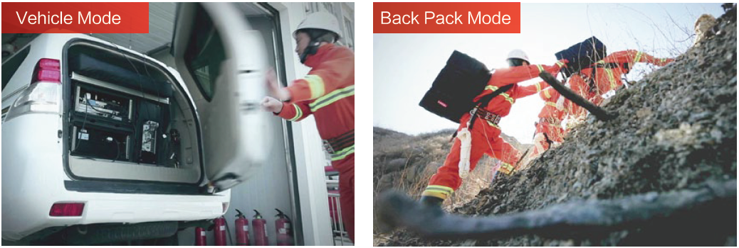
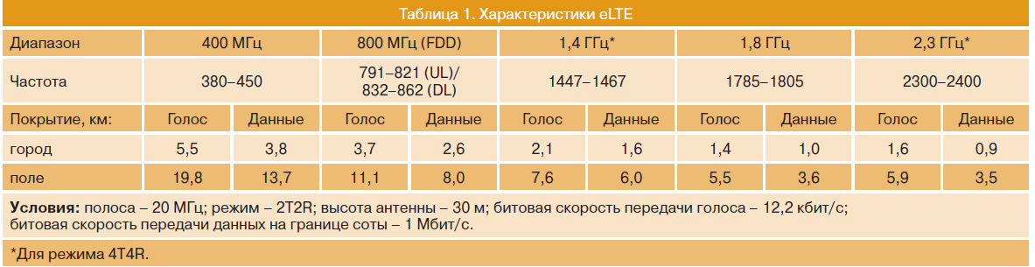
Мобильная система ПМР eLTE Rapid
Антенна
Терминалы
Антенный модуль
Питание
Базовая станция

Slide 20
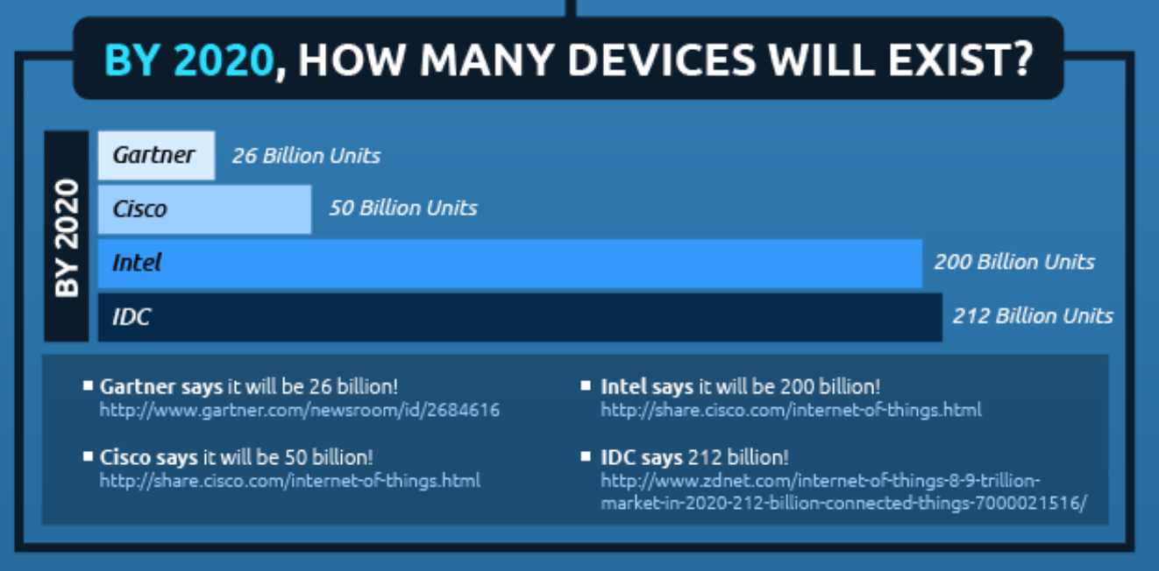
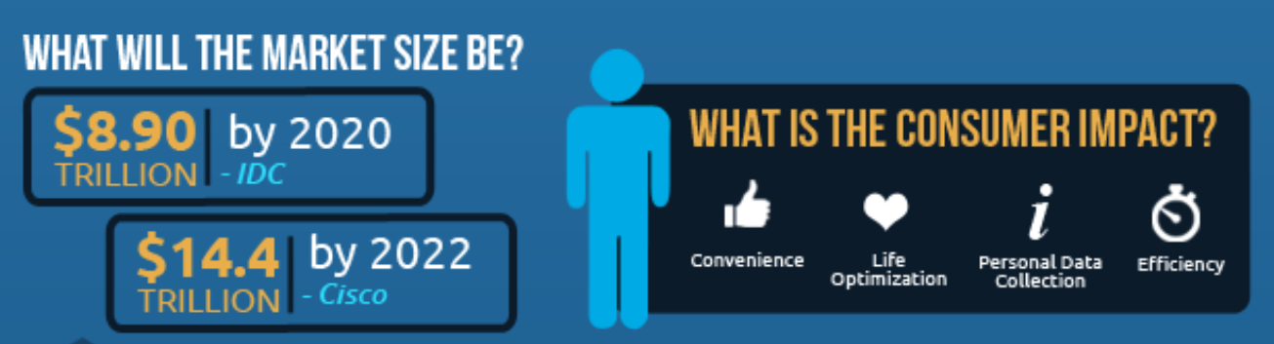
Перспективы MVNO IoT
По разным оценкам, к 2020 году к Интернету будет подключены от 26 до 212 млрд устройств IoT, обменивающихся между собой информацией.
Объем рынка для IoT оценивается от 8,9 до 14,4 трлн долларов
Сегмент IoT для корпоративных MVNO в нефтегазовом секторе является очень перспективным

Slide 21
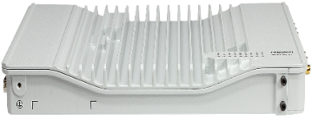
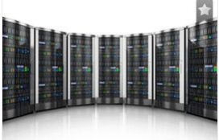
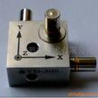
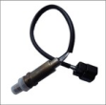
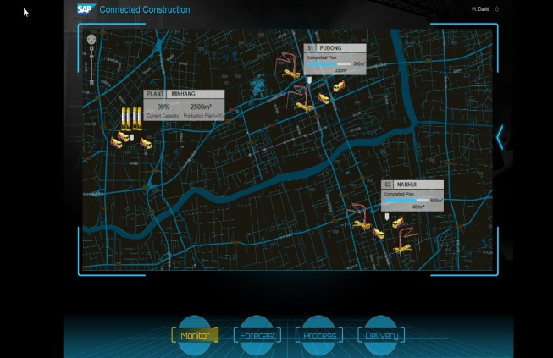
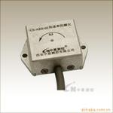
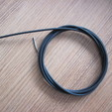
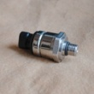
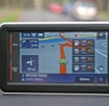

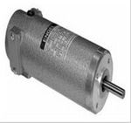

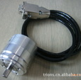
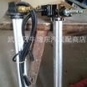
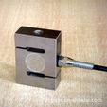
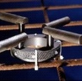

Бизнес-кейс MVNO IoT в строительстве
Загрузка данных в реальном времени
IoT Шлюз
IoT MVNO
Аналитика
MNO
Трехосный акселерометр
Подача топлива
Трехосный гироскоп
Скорость
Температура
Давление масла
Мониторинг превентивного обслуживания строительной техники
Вибрация
GPS
Микротрещины
(«усталость» металла)
Сход-развал колёс
Температура
двигателя
Уровень
масла
Нагрузка
Коррозия

Slide 22




Превентивное обслуживание строительной техники через MVNO IoT
Было:
Внедрение превентивного обслуживания
Стало:
120
Платформа анализа данных
- 75%
  Было
30
+ 30 Сенсоров онлайн
  Стало
Только GPS
Частые непредвиденные отказы
IoT Шлюз
Среднее время простоя техники:
(минут в месяц)
Бетоновоз

Slide 23

IoT MVNO для «умного здания»
MVNO
BEMS сервер
Движение
Температура
Яркость
Экономия электроэнергии
Сбор данных в реальном времени
Унифицированный доступ
по многим протоколам
Система управления электроснабжением
Университет г. Мельбурн, Австралия

Slide 24
Содержание
Перспективы MVNO в нефтегазовой отрасли
Конвергентный MVNO
Услуги конвергентного MVNO
Экономика конвергентного MVNO

Slide 25


Экономия за счёт конвергентной инфраструктуры HCI компании Nutanix
Результаты опроса 13 организаций, внедривших HCI, с численностью сотрудников от 200 до 18 тыс. чел.
Для крупного предприятия экономия будет значительно больше
Опрос проведен компанией IDC в августе 2015 года.
Снижение стоимости IT-инфраструктуры
Повышение производительности
Снижение рисков ИБ
Повышение эффективности бизнеса
Общая выгода
Средняя экономия в год: 2,22 млн. долларов
HCI

Slide 26

Расчет преимуществ применения HCI для ПАО Газпром (на примере HCI Nutanix)
На основе результатов интервью заказчиков Nutanix и исходной информации о ПАО Газпром (число сотрудников: 222,5 тыс., число ключевых бизнес приложений – 100, численность ИТ-персонала 20 тыс., трафик данных – 1000ТБ), агентство IDC рассчитало потенциальную выгоду для ПАО Газпром в размере $30,732,693 и возврат инвестиций в размере 265% в течение 5 лет за счёт факторов:
Потенциальная экономия за счёт эффективной и масштабируемой
инфраструктуры в размере $1,219,846 в год в течение 5 лет
Упрощение инфраструктуры, администрирования,
поиска неисправностей даст потенциальную экономию
в размере $4,436,609 в год в течение 5 лет;
Резервирование инфраструктуры и устойчивость к отказам
дает экономию за счёт сокращения времени простоя оборудования
в размере $1,080,292 в год в течение 5 лет;
Ускорение бизнес-процессов за счет оперативности и масштабируемости
IT-систем, снижение времени внедрения и улучшения производительности
ключевых бизнес-приложений, может дать повышение производительности
и доходности корпоративных заказчиков в размере $2,089,023 в год в течение 5 лет.
https://roianalyst.alinean.com/idc/AutoLogin.do?d=809788023193913882

Slide 27



Экономия за счёт конвергированной инфраструктуры для ПАО Газпром
Сравнение стоимости владения (TCO) за 5 лет
Средняя экономия в год
Оборудование ЦОД и затраты ОРЕХ
Развёртывание – з/п
Администрирование – з/п
Техподдержка – з/п
Производительность конечного пользователя – сокращение простоя
Без HCI
Обслуживание
Климатика
Питание
Лицензии ПО
Серверное оборудование
HCI Nutanix

Slide 28

Спасибо!
Алексей Шалагинов
ashalaginov@gmail.com
www.Shalaginov.com
+7 925 0081486

